Slide 1
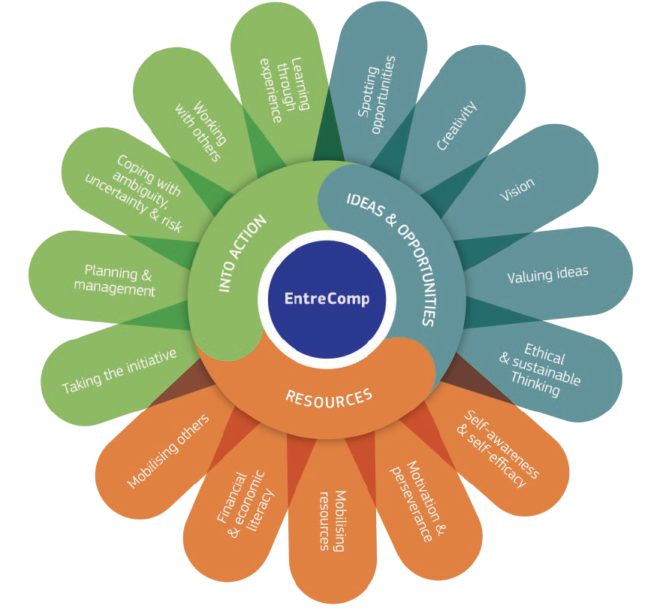
2.1 Conștiință de sine și autoeficacitate
2.1.A Reflectă asupra aspirațiilor și dorințelor tale
This project has been funded with support from the European Commission. This document and its contents reflect the views only of the authors, and the Commission cannot be held responsible for any use which may be made of the information contained therein​
Legal description – Creative Commons licensing: The materials published on the EntreComp project website are classified as Open Educational Resources' (OER) and can be freely (without permission of their creators): downloaded, used, reused, copied, adapted, and shared by users, with information about the source of their origin.

Slide 2
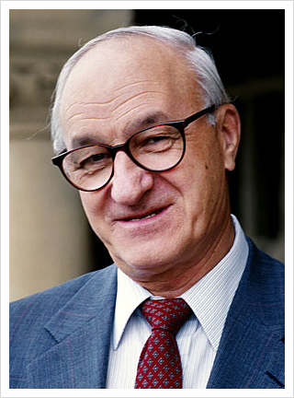
Autoeficacitate: căutarea unei definiții
Propus inițial de psihologul canadian Albert Bandura, la care se referă conceptul de autoeficacitate :
“cât de bine se pot executa cursuri de acțiune necesare pentru a face față situațiilor prospective”.
Source: Bandura, Albert (1982). "Self-efficacy mechanism in human agency". American Psychologist. 37 (2): 122–147
This project has been funded with support from the European Commission. This document and its contents reflect the views only of the authors, and the Commission cannot be held responsible for any use which may be made of the information contained therein​
Legal description – Creative Commons licensing: The materials published on the EntreComp project website are classified as Open Educational Resources' (OER) and can be freely (without permission of their creators): downloaded, used, reused, copied, adapted, and shared by users, with information about the source of their origin.

Slide 3
Mai mult în general …
Autoeficacitatea influențează comportamentul uman în orice aspect al vieții sociale (muncă, relație sentimentală etc.).
Prin reprezentarea sistemului general de credințe pe care o persoană îl deține ca un mijloc de a stimula schimbările în viața sa, percepția autoeficienței cuiva va fi cel mai probabil variabila cea mai impactantă care îi afectează alegerile și provocările cu care este gata să facă față.
This project has been funded with support from the European Commission. This document and its contents reflect the views only of the authors, and the Commission cannot be held responsible for any use which may be made of the information contained therein​
Legal description – Creative Commons licensing: The materials published on the EntreComp project website are classified as Open Educational Resources' (OER) and can be freely (without permission of their creators): downloaded, used, reused, copied, adapted, and shared by users, with information about the source of their origin.

Slide 4
Implicații pentru antreprenori
Autoeficacitatea este extrem de relevantă pentru antreprenorii consacrați (și în special pentru cei aspiranți), deoarece le creează capacitatea de a fi eficienți și de impact în mediile lor operaționale / de afaceri.
O mentalitate sănătoasă de autoeficacitate aduce un efect de creștere a competenței antreprenorului de a acționa cu încredere, eficacitate și motivație.
This project has been funded with support from the European Commission. This document and its contents reflect the views only of the authors, and the Commission cannot be held responsible for any use which may be made of the information contained therein​
Legal description – Creative Commons licensing: The materials published on the EntreComp project website are classified as Open Educational Resources' (OER) and can be freely (without permission of their creators): downloaded, used, reused, copied, adapted, and shared by users, with information about the source of their origin.

Slide 5
Conștientizarea de sine: căutarea unei definiții
Rădăcinile conștiinței de sine se întorc la filosofia greacă; conceptul a devenit mai târziu (și încă este) un subiect major de interes în comunitatea psihologilor și neurologilor.
O teorie majoră pe teren afirmă că conștiința de sine este o stare de spirit care permite oamenilor să compare și să evalueze standardele actuale cu așteptările lor interne (și personale).
Source: “A theory of objective self-awareness”, 1972, S. Duval & R. Wick Lund
This project has been funded with support from the European Commission. This document and its contents reflect the views only of the authors, and the Commission cannot be held responsible for any use which may be made of the information contained therein​
Legal description – Creative Commons licensing: The materials published on the EntreComp project website are classified as Open Educational Resources' (OER) and can be freely (without permission of their creators): downloaded, used, reused, copied, adapted, and shared by users, with information about the source of their origin.

Slide 6
Mai mult în general …
Fiind o conștiință de sine un mijloc atât de puternic de a înțelege profund emoțiile, forța și punctele slabe ale unei persoane, teoria lui Bandura despre auto-eficacitate este de fapt una (dintre numeroasele) implicații directe ale acestui concept.
Conștiința de sine declanșează proiectarea și „ingineria” unui răspuns consecvent la o stare de nevoie - indiferent de contextul din care provine (familie, afacere etc.).
This project has been funded with support from the European Commission. This document and its contents reflect the views only of the authors, and the Commission cannot be held responsible for any use which may be made of the information contained therein​
Legal description – Creative Commons licensing: The materials published on the EntreComp project website are classified as Open Educational Resources' (OER) and can be freely (without permission of their creators): downloaded, used, reused, copied, adapted, and shared by users, with information about the source of their origin.

Slide 7
Implicații pentru antreprenori
Antreprenorii conștienți de sine se comportă cu fiabilitate, leadership și inteligență emoțională.
Acestia permit, pentru ei și pentru ceilalți, cel mai etic, durabil și inovator mediu de lucru; folosind o înțelegere profundă a îndatoririlor lor morale, a capacităților și identităților intime ale fiecăruia.
This project has been funded with support from the European Commission. This document and its contents reflect the views only of the authors, and the Commission cannot be held responsible for any use which may be made of the information contained therein​
Legal description – Creative Commons licensing: The materials published on the EntreComp project website are classified as Open Educational Resources' (OER) and can be freely (without permission of their creators): downloaded, used, reused, copied, adapted, and shared by users, with information about the source of their origin.

Slide 8
Combinația celor două …
…pune antreprenorii în poziția de a înțelege și de a câștiga conștientizarea rolului lor de comandanți în șefi și de a acționa în consecință cu eficacitate, eficacitate și etică. Eficiența de sine și conștiința de sine sunt două forțe motrice majore pentru a vă identifica în mod clar nevoile și aspirațiile; planificați căi structurate pentru a le atinge și vă hrăniți motivațiile pe tot parcursul procesului.
This project has been funded with support from the European Commission. This document and its contents reflect the views only of the authors, and the Commission cannot be held responsible for any use which may be made of the information contained therein​
Legal description – Creative Commons licensing: The materials published on the EntreComp project website are classified as Open Educational Resources' (OER) and can be freely (without permission of their creators): downloaded, used, reused, copied, adapted, and shared by users, with information about the source of their origin.

Slide 9
2.1 Conștiință de sine și autoeficacitate
2.1.B Identifică-ți punctele tari și punctele slabe
This project has been funded with support from the European Commission. This document and its contents reflect the views only of the authors, and the Commission cannot be held responsible for any use which may be made of the information contained therein​
Legal description – Creative Commons licensing: The materials published on the EntreComp project website are classified as Open Educational Resources' (OER) and can be freely (without permission of their creators): downloaded, used, reused, copied, adapted, and shared by users, with information about the source of their origin.

Slide 10
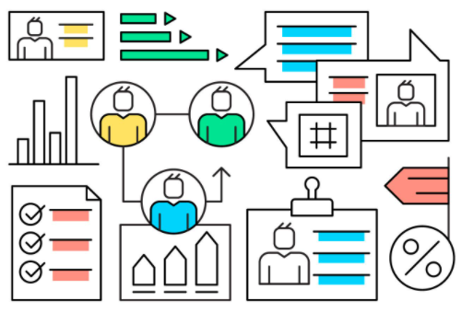
Analiza punctelor tari / punctelor slabe
În carieră și dezvoltare profesională, o astfel de analiză este extrem de exploatată de specialiștii în resurse umane pentru a obține o idee despre domeniile personale în care cineva ar putea îmbunătăți / dezlănțui întregul său potențial.
Analiza S / W nu trebuie confundată cu testele de personalitate: se pot completa reciproc, rămânând în același timp două instrumente diferite cu două domenii diferite.
This project has been funded with support from the European Commission. This document and its contents reflect the views only of the authors, and the Commission cannot be held responsible for any use which may be made of the information contained therein​
Legal description – Creative Commons licensing: The materials published on the EntreComp project website are classified as Open Educational Resources' (OER) and can be freely (without permission of their creators): downloaded, used, reused, copied, adapted, and shared by users, with information about the source of their origin.

Slide 11
O analiză SWOT personală
Nu există un „manual” pentru autoevaluări. Dar unul dintre instrumentele cele mai recurente este așa-numita analiză SWOT personală (puncte forte; slăbiciune; oportunități; amenințări).
În timp ce acest instrument este extrem de exploatat pentru a evalua competitivitatea unei companii, unii sugerează posibila sa „reciclare” chiar și pe dimensiunea individuală și personală.
This project has been funded with support from the European Commission. This document and its contents reflect the views only of the authors, and the Commission cannot be held responsible for any use which may be made of the information contained therein​
Legal description – Creative Commons licensing: The materials published on the EntreComp project website are classified as Open Educational Resources' (OER) and can be freely (without permission of their creators): downloaded, used, reused, copied, adapted, and shared by users, with information about the source of their origin.

Slide 12
Defalcarea celor patru variabile
Puncte forte: ce poți face la maxim …
Puncte slabe: ce îți lipsește …
Oportunitati: ce vă determină și ce vă declanșează stările mintale de top …
Amenintari: ce te sperie și ce te împiedică să acționezi …
This project has been funded with support from the European Commission. This document and its contents reflect the views only of the authors, and the Commission cannot be held responsible for any use which may be made of the information contained therein​
Legal description – Creative Commons licensing: The materials published on the EntreComp project website are classified as Open Educational Resources' (OER) and can be freely (without permission of their creators): downloaded, used, reused, copied, adapted, and shared by users, with information about the source of their origin.

Slide 13
Unind punctele …
Din analiza simultană a celor patru, aici aveți o matrice completă care identifică esențialul atitudinilor, comportamentelor și valorilor dvs..
Făcând acest lucru, vă va fi mult mai ușor să înțelegeți cum să vă valorificați punctele forte pentru a vă conține temerile și pentru a vă permite condițiile cele mai favorabile pentru eficiență și eficacitate.
This project has been funded with support from the European Commission. This document and its contents reflect the views only of the authors, and the Commission cannot be held responsible for any use which may be made of the information contained therein​
Legal description – Creative Commons licensing: The materials published on the EntreComp project website are classified as Open Educational Resources' (OER) and can be freely (without permission of their creators): downloaded, used, reused, copied, adapted, and shared by users, with information about the source of their origin.

Slide 14
Analiza SWOT de grup
Ca un pas mai departe, același proces poate fi aplicat la o scară mai largă decât la individ.
Aceasta va identifica dinamica care afectează / impactează / împuternicește echipa în ansamblu.
This project has been funded with support from the European Commission. This document and its contents reflect the views only of the authors, and the Commission cannot be held responsible for any use which may be made of the information contained therein​
Legal description – Creative Commons licensing: The materials published on the EntreComp project website are classified as Open Educational Resources' (OER) and can be freely (without permission of their creators): downloaded, used, reused, copied, adapted, and shared by users, with information about the source of their origin.

Slide 15
Pentru a recapitula: Listă de verificare pentru auto-verificare
Pe baza conținutului anterior, vă rugăm să nu ezitați să vă exersați și să exersați cu modelul SWOT. Încercați să conturați punctele tari și punctele slabe ale propriei persoane și identificați acei factori contextuali care vă declanșează sau inhibă cele mai mari potențiale…
Puncte forte | Puncte slabe
… | …
Oportunitati | Amenintari
… | …
This project has been funded with support from the European Commission. This document and its contents reflect the views only of the authors, and the Commission cannot be held responsible for any use which may be made of the information contained therein​
Legal description – Creative Commons licensing: The materials published on the EntreComp project website are classified as Open Educational Resources' (OER) and can be freely (without permission of their creators): downloaded, used, reused, copied, adapted, and shared by users, with information about the source of their origin.

Slide 16
2.1 Conștiință de sine și autoeficacitate
2.1.C Influența cursurile evenimentelor
This project has been funded with support from the European Commission. This document and its contents reflect the views only of the authors, and the Commission cannot be held responsible for any use which may be made of the information contained therein​
Legal description – Creative Commons licensing: The materials published on the EntreComp project website are classified as Open Educational Resources' (OER) and can be freely (without permission of their creators): downloaded, used, reused, copied, adapted, and shared by users, with information about the source of their origin.

Slide 17
Sortarea lucrurilor …
Ceea ce tocmai a spus despre conștiința de sine, autoeficacitatea și SWOT, găsește o rezoluție concretă în modalitățile prin care ai putea genera impacturi pozitive asupra evenimentelor și a oamenilor.
Fii mereu cu ochii pe ceea ce se întâmplă în jurul tău, testează un plan B și pregătește-te pentru ce se întâmplă cel mai rău.
This project has been funded with support from the European Commission. This document and its contents reflect the views only of the authors, and the Commission cannot be held responsible for any use which may be made of the information contained therein​
Legal description – Creative Commons licensing: The materials published on the EntreComp project website are classified as Open Educational Resources' (OER) and can be freely (without permission of their creators): downloaded, used, reused, copied, adapted, and shared by users, with information about the source of their origin.

Slide 18
O scurtă recapitulare
Evaluarea S / W aduce la lumină (dez) funcționalitățile majore ale acțiunii tale;
Aceste considerații vă vor dobândi o mare competență pe mai multe niveluri de abilități sociale …
… care la rândul tău te va ajuta să fii mult mai eficient și mai eficace ca antreprenor și lider.
This project has been funded with support from the European Commission. This document and its contents reflect the views only of the authors, and the Commission cannot be held responsible for any use which may be made of the information contained therein​
Legal description – Creative Commons licensing: The materials published on the EntreComp project website are classified as Open Educational Resources' (OER) and can be freely (without permission of their creators): downloaded, used, reused, copied, adapted, and shared by users, with information about the source of their origin.

Slide 19
Urmăriți-vă pașii …
Nu lăsați garda jos: dacă lucrurile merg așa cum era de așteptat, nu înseamnă că va fi întotdeauna așa.
Contracarările sunt la colț și este posibil să nu le puteți vedea venind; evaluați incertitudinea provenită din contextul dvs. operațional și nu luați niciodată nimic de la sine.
Aveți grijă la semnalele de alertă și pregătiți-vă să implementați măsurile de contracarare.
This project has been funded with support from the European Commission. This document and its contents reflect the views only of the authors, and the Commission cannot be held responsible for any use which may be made of the information contained therein​
Legal description – Creative Commons licensing: The materials published on the EntreComp project website are classified as Open Educational Resources' (OER) and can be freely (without permission of their creators): downloaded, used, reused, copied, adapted, and shared by users, with information about the source of their origin.

Slide 20
Urmăriți-vă pașii…
Nu vă temeți să fiți prea inadecvat :
Faceți-vă cercetările
Studiu
Fiți atenți
Ascultă și învață de la cine a reușit
Luați lecții valoroase
Onorați-vă defectele și responsabilitățile
Rămâneți umil
This project has been funded with support from the European Commission. This document and its contents reflect the views only of the authors, and the Commission cannot be held responsible for any use which may be made of the information contained therein​
Legal description – Creative Commons licensing: The materials published on the EntreComp project website are classified as Open Educational Resources' (OER) and can be freely (without permission of their creators): downloaded, used, reused, copied, adapted, and shared by users, with information about the source of their origin.

Slide 21
… și dacă nimic nu funcționează?
Este o posibilitate concretă ca, în ciuda tuturor eforturilor dvs., să nu aveți încă un impact. În aceste cazuri, reveniți la planșa de desen și încercați să vă răspundeți la câteva întrebări :
Mi-am supraestimat punctele forte? Dacă da, ce mi-a lipsit?
Mi-am subestimat punctele slabe? Dacă da, ce mi-a lipsit?
Sunt suficient de conștient de sine de contextele care mă înconjoară?
Sunt suficient de autoeficient în ceea ce fac? Există vreo modalitate de a mă împinge înainte?
This project has been funded with support from the European Commission. This document and its contents reflect the views only of the authors, and the Commission cannot be held responsible for any use which may be made of the information contained therein​
Legal description – Creative Commons licensing: The materials published on the EntreComp project website are classified as Open Educational Resources' (OER) and can be freely (without permission of their creators): downloaded, used, reused, copied, adapted, and shared by users, with information about the source of their origin.

